Slide 1
«Наша Родина - Россия»
Подготовительная группа
Автор: Полякова Елена Анатольевна
МДОБУ «Д/С №3 ЛГО»
Notes:
Методические указания: включить «показ слайдов»

Slide 2
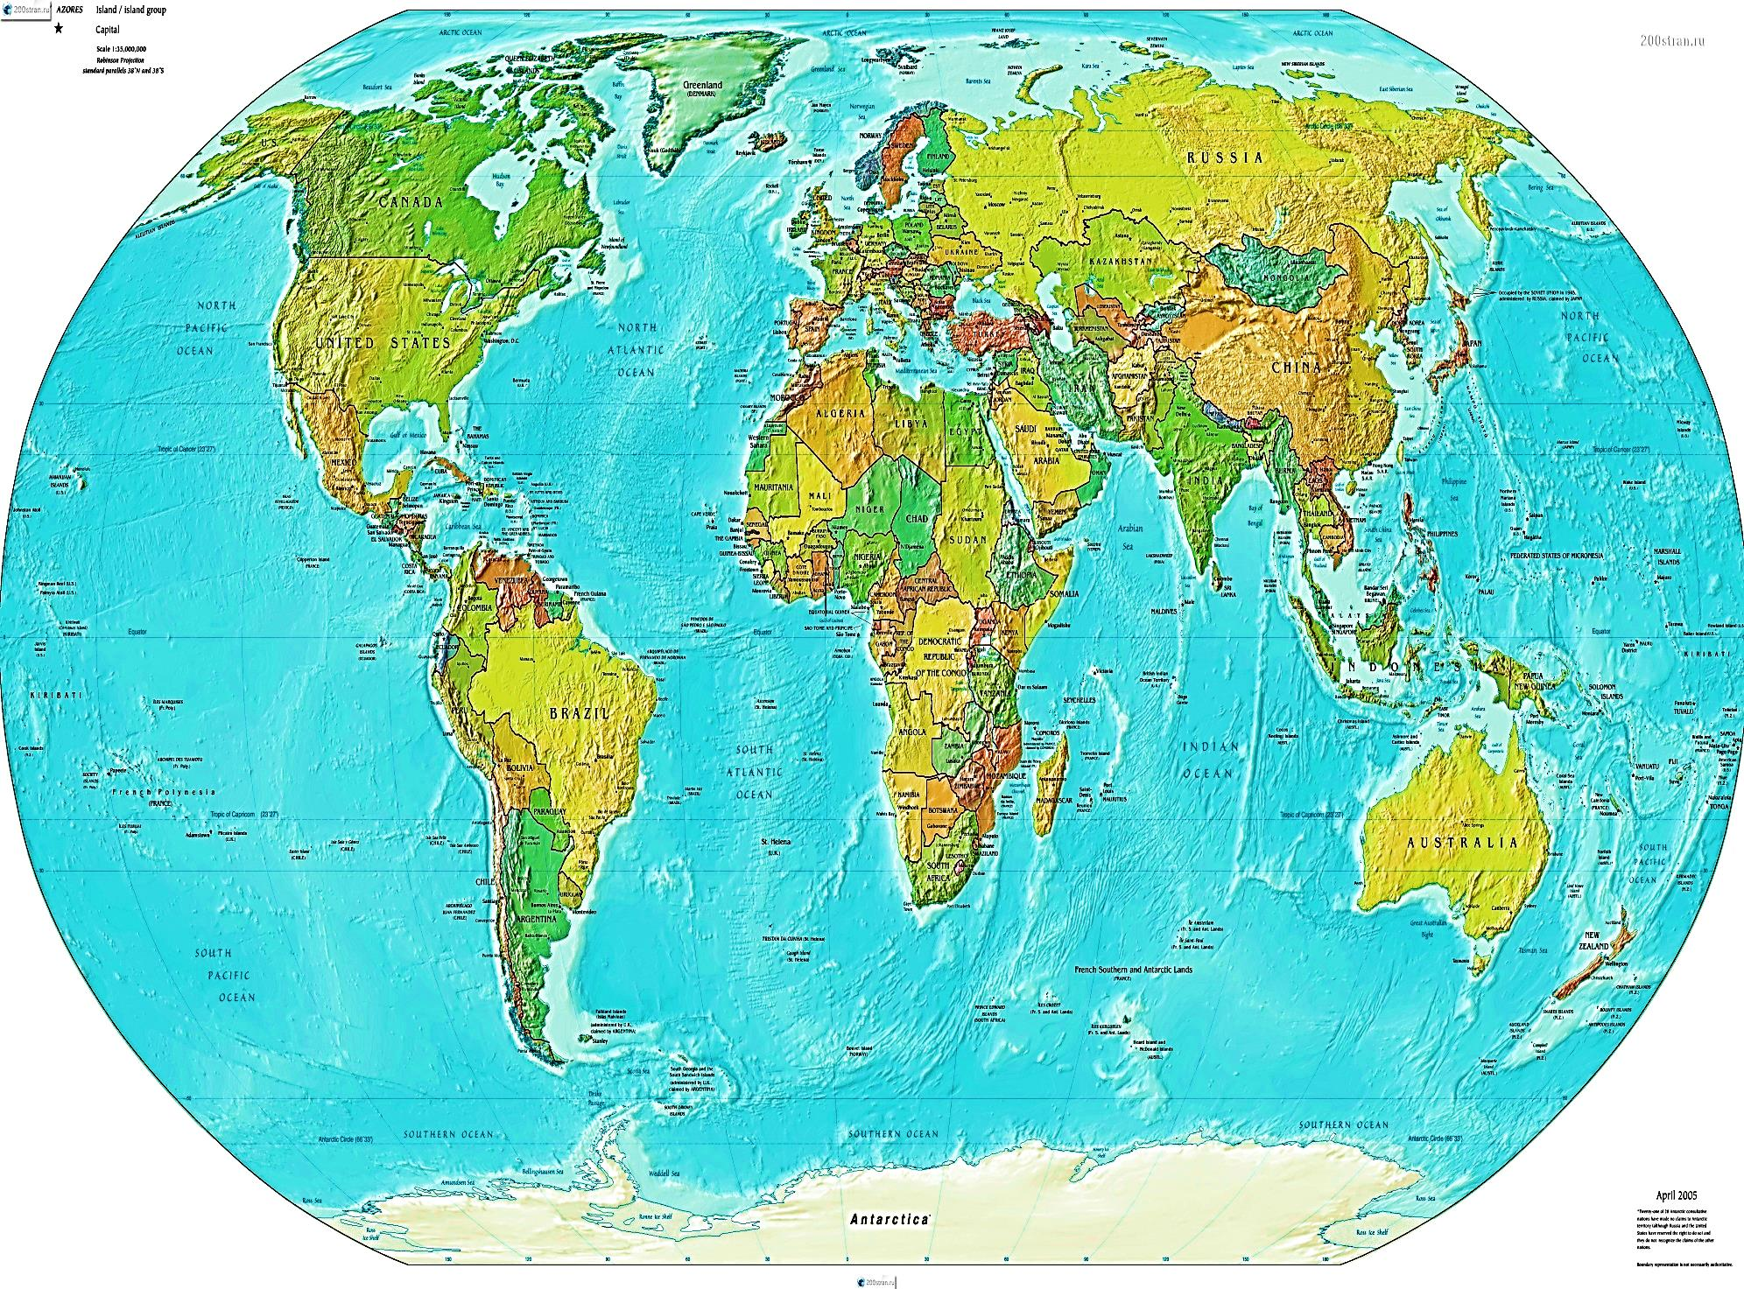
На карте мира не найдёшь
Тот дом, в котором ты живёшь
Notes:
Методические указания:

Slide 3
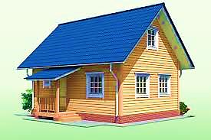
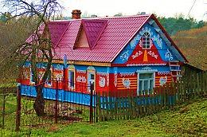
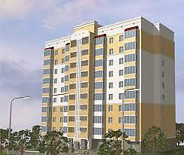
Notes:
Методические указания:

Slide 4
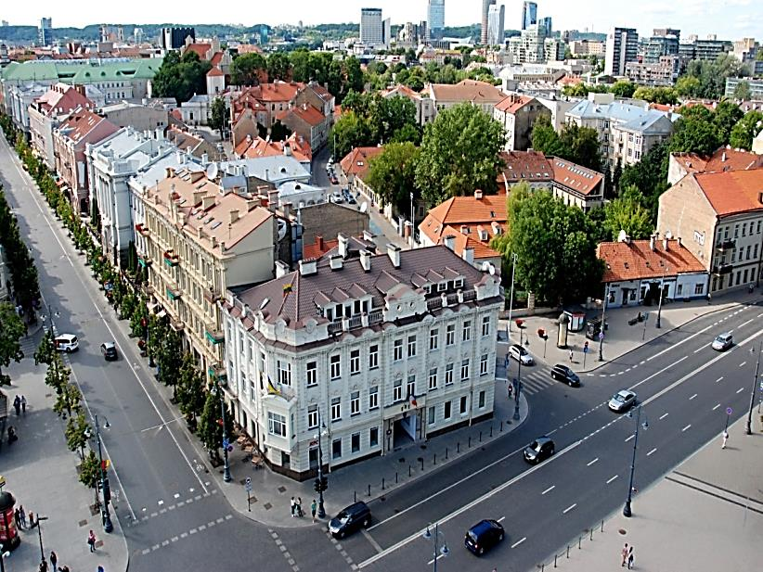
И даже улицы родной
мы не найдём на карте той
Notes:
Методические указания:

Slide 5
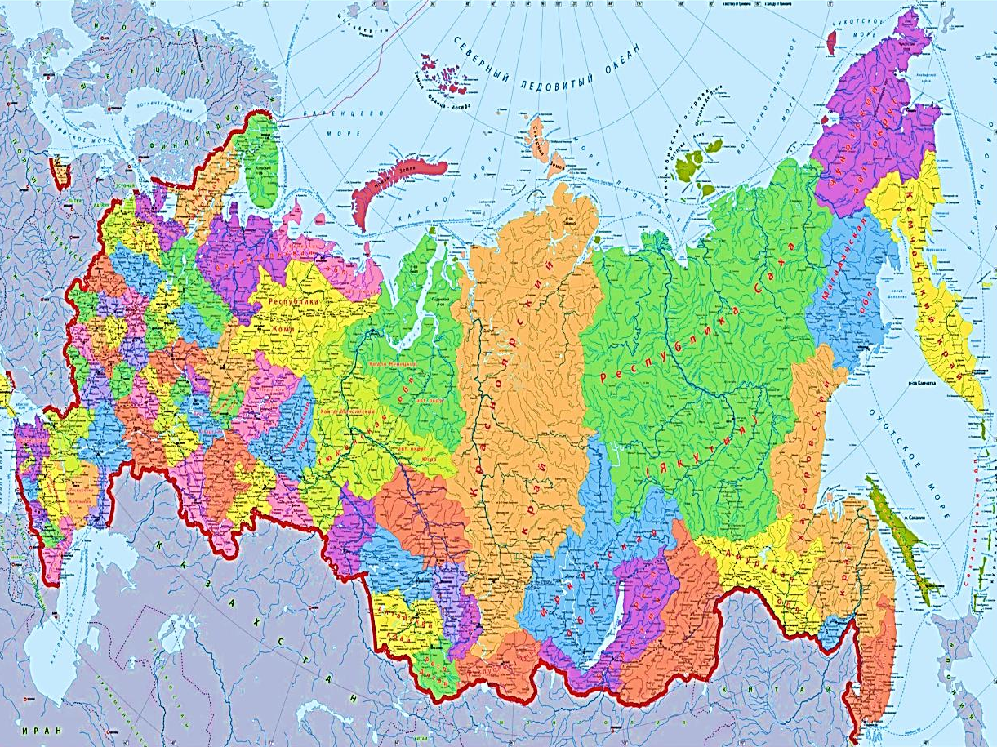
Но мы всегда на ней найдём
свою страну, наш общий дом!
Notes:
Методические указания:

Slide 6
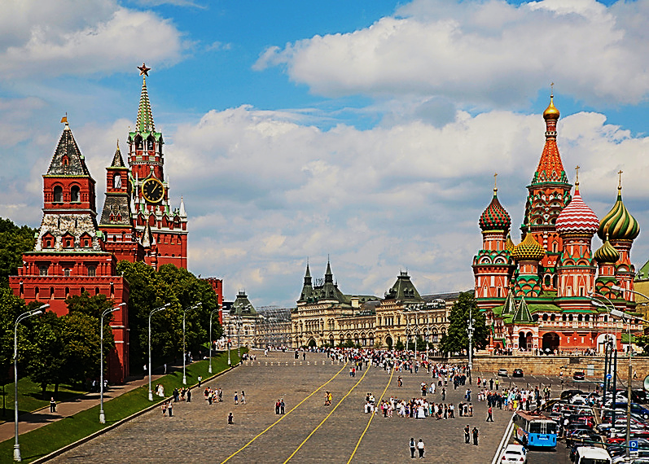
Notes:
Методические указания:

Slide 7
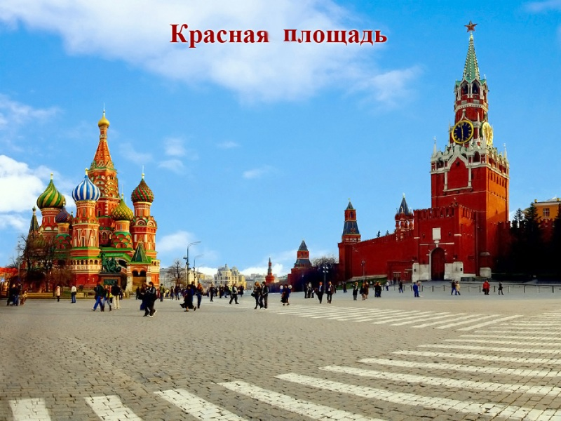
Notes:
Методические указания:

Slide 8
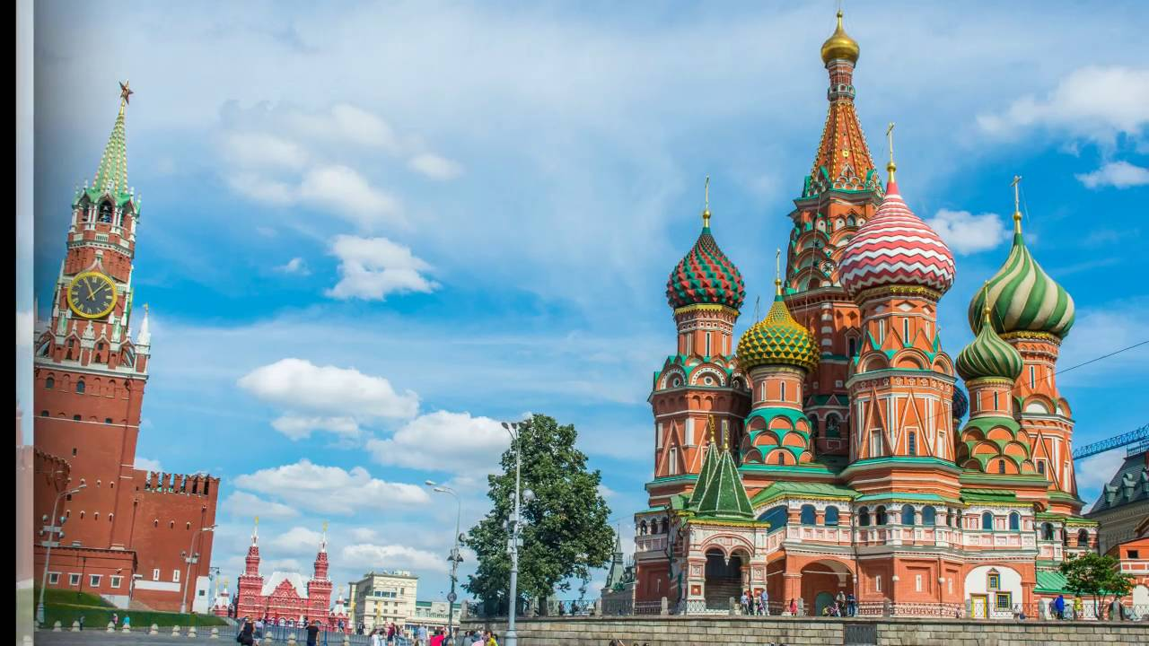
Notes:
Методические указания:

Slide 9
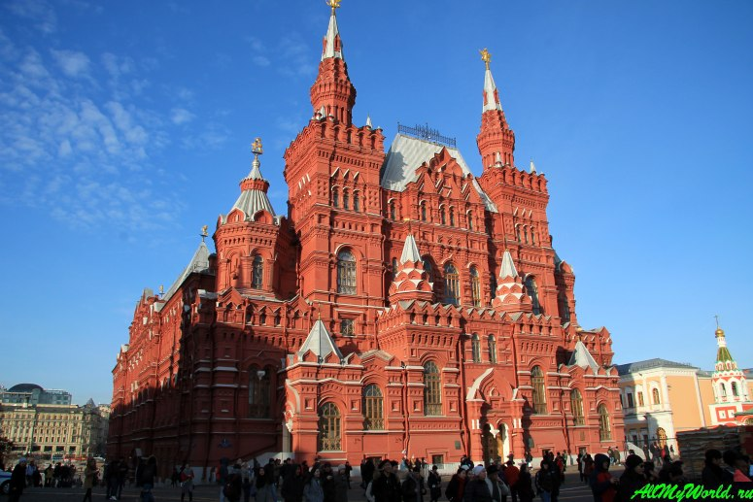
Notes:
Методические указания:

Slide 10
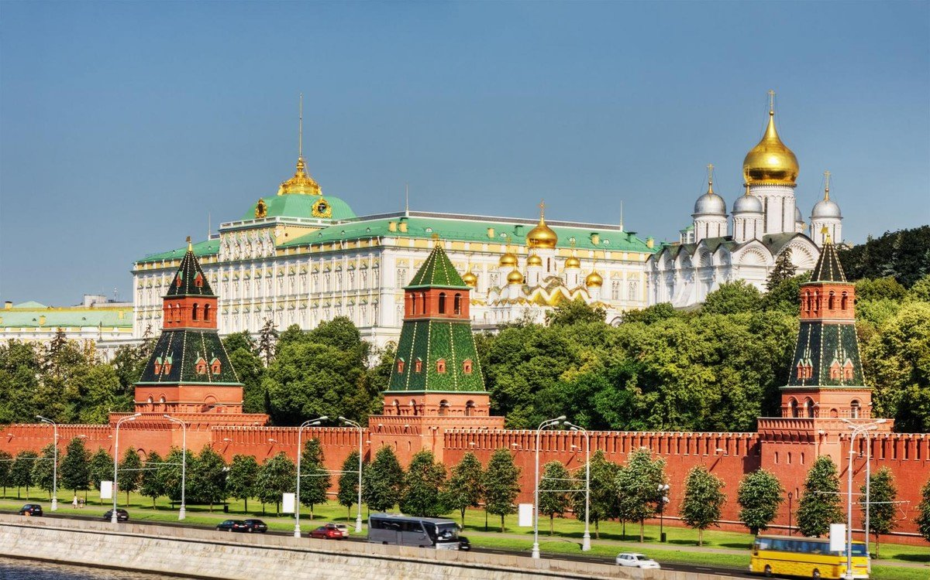
Notes:
Методические указания:

Slide 11
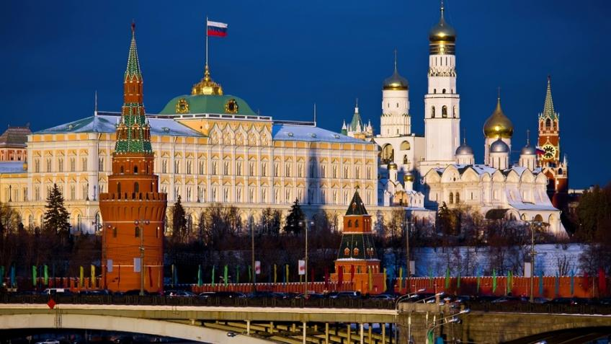
Notes:
Методические указания:

Slide 12
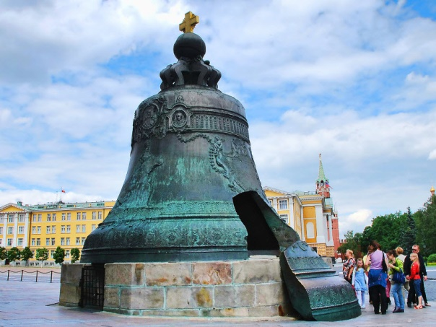
Notes:
Методические указания:

Slide 13
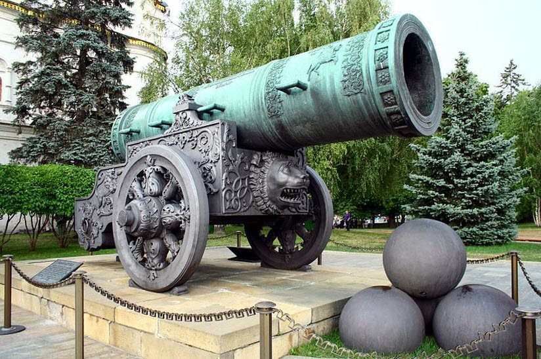
Notes:
Методические указания:

Slide 14
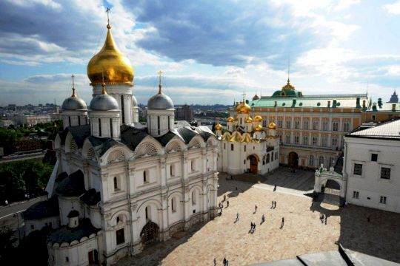
Notes:
Методические указания:

Slide 15
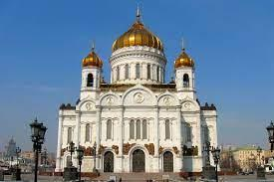
Notes:
Методические указания:

Slide 16
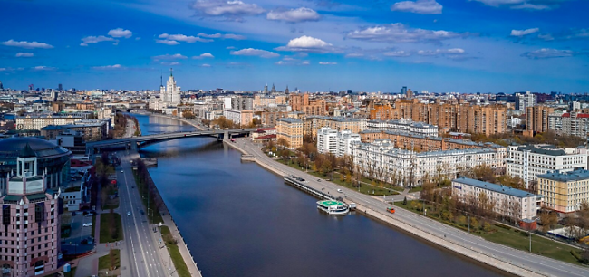
Notes:
Методические указания:

Slide 17
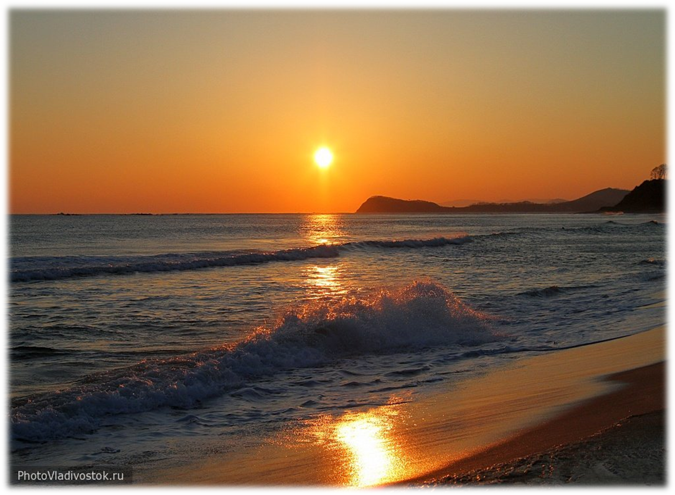
Наша малая Родина
Приморский край
Город Владивосток
Notes:
Методические указания:

Slide 18
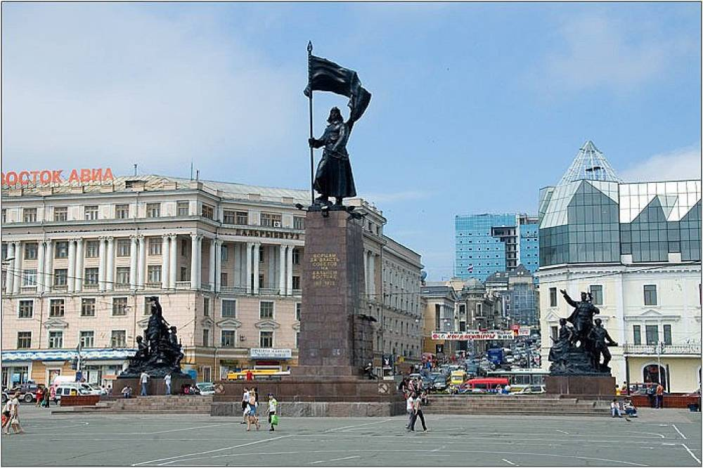
Наша малая Родина
Приморский край
Город Владивосток
Notes:
Методические указания:

Slide 19
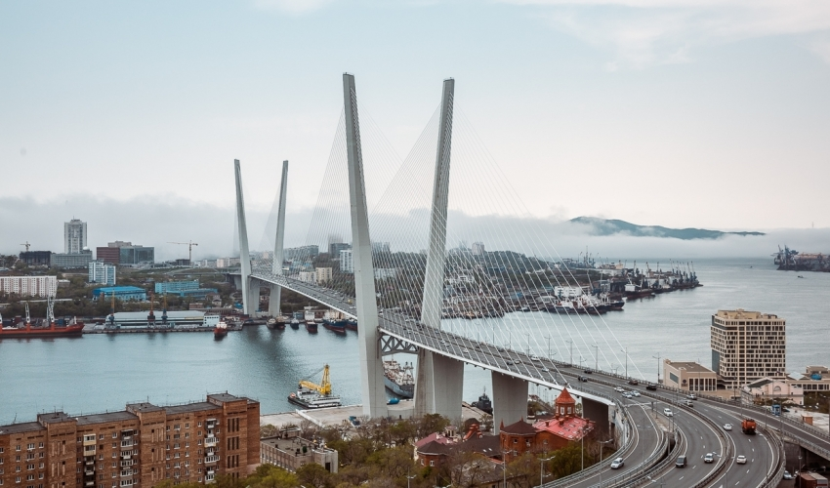
Владивосток - и море и земля,
Владивосток, ты Родина моя.
Туманы, океаны, корабли
И маяки, не видные с земли,
Пейзажи и природные
красоты,
Моря, поля, леса
и топкие болота -
Здесь хрупкие ракушки,
запах моря,
Здесь множество
таинственных историй.
Notes:
Методические указания:

Slide 20
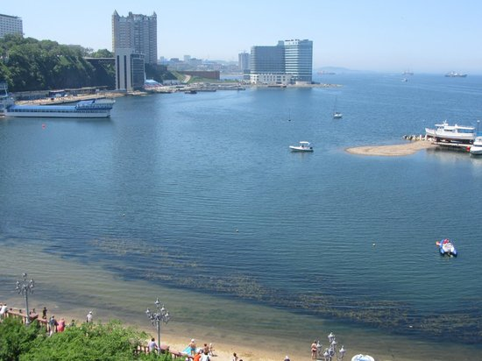
Приморский край
День образования: 25 октября 1938г.
Край расположен на востоке страны,
входит в состав Дальневосточного
федерального округа
и расположен в южной части.
На юге и востоке он омывается
Японским морем,
на севере граничит
с Хабаровским краем,
на западе –с Китаем
и Северной Кореей.
Краевой центр- г. Владивосток
Notes:
Методические указания:

Slide 21
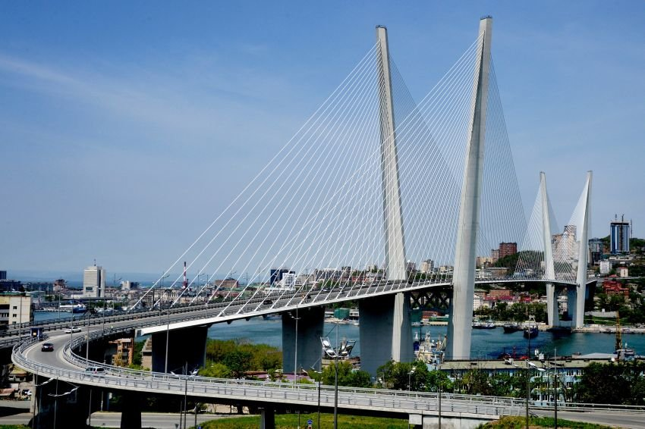
Notes:
Методические указания:

Slide 22
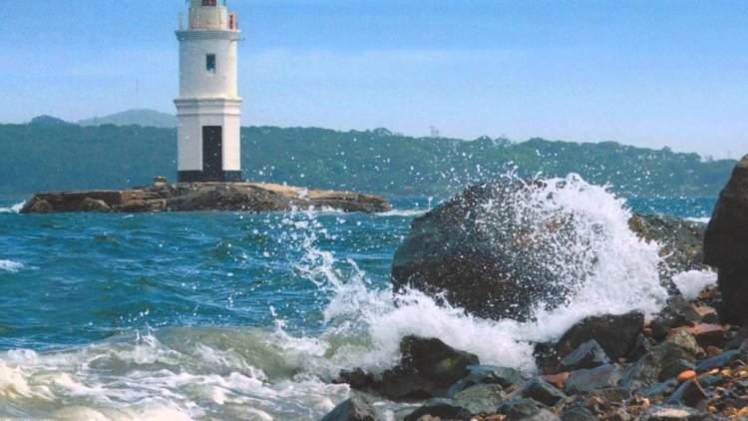
Notes:
Методические указания:

Slide 23
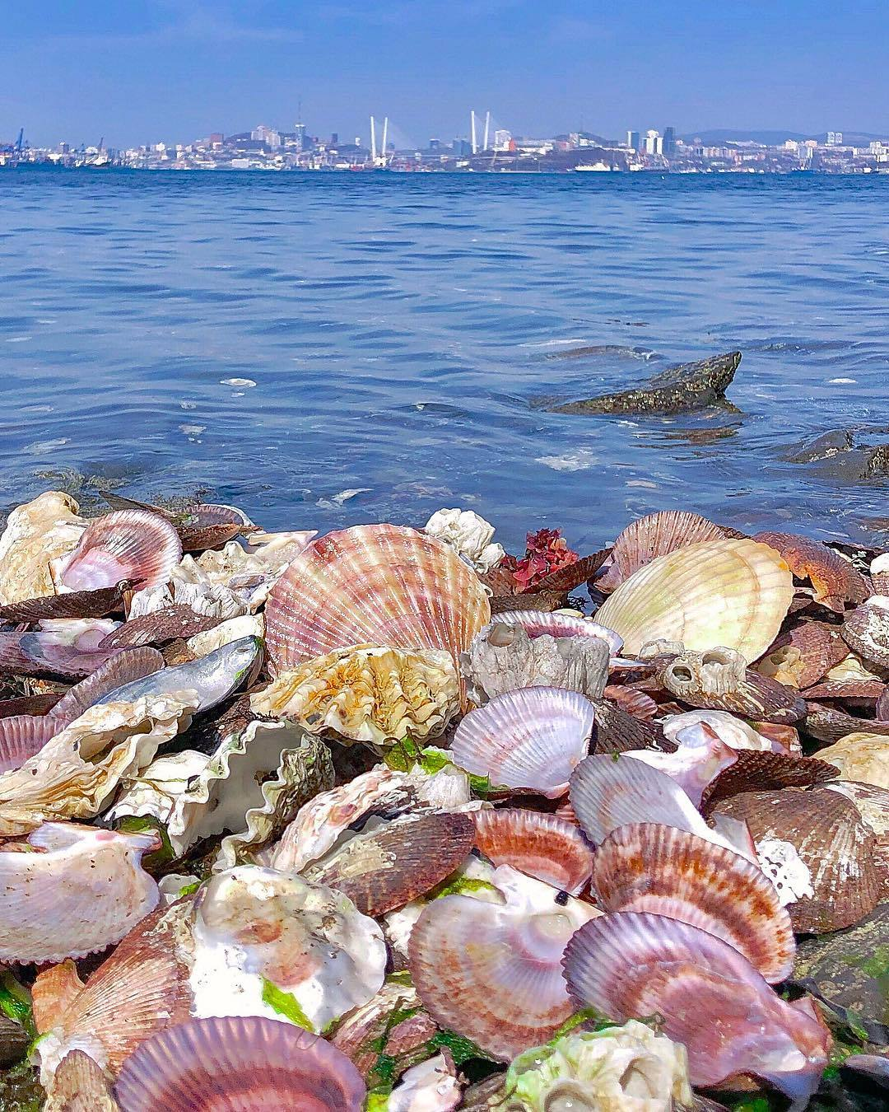
Notes:
Методические указания:

Slide 24
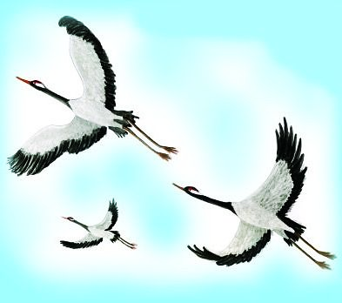
Жура-жура-журавель!
Облетал он сто земель.
Облетал, обходил,
Крылья, ноги натрудил.
Мы спросили журавля:
– Где же лучшая земля? –
Отвечал он, пролетая:
– Лучше нет родного края!
Notes:
Методические указания:

Slide 25
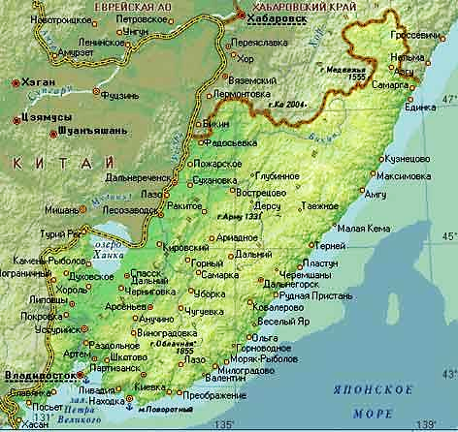

Notes:
Методические указания:

Slide 26
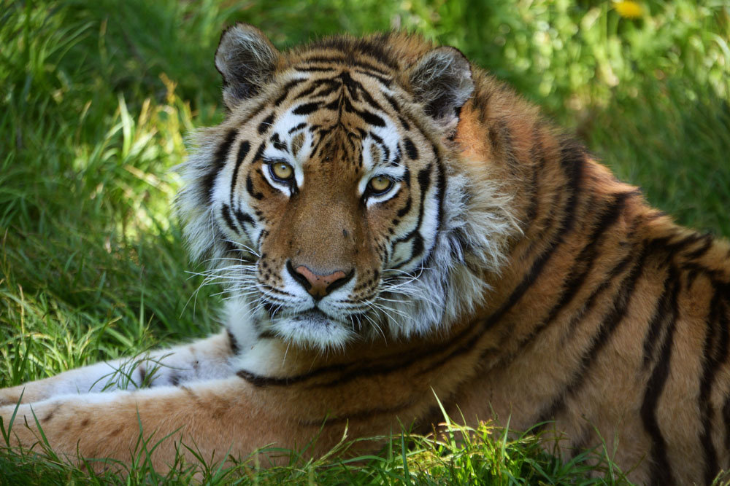
Notes:
Методические указания:

Slide 27
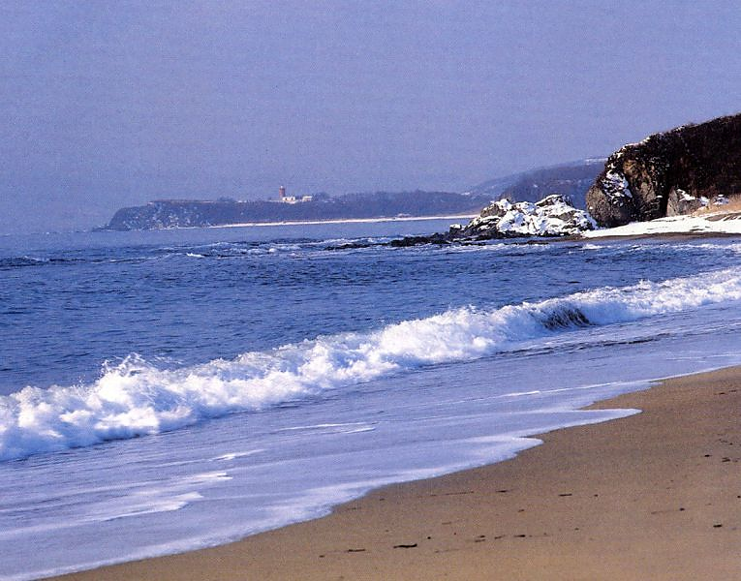
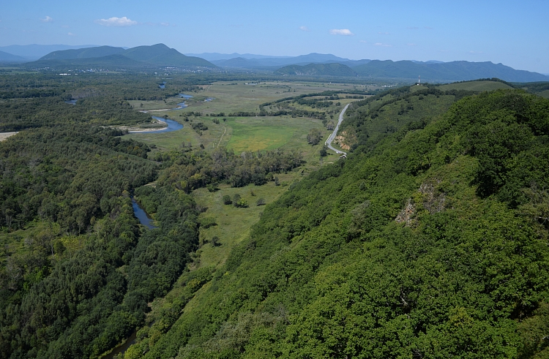
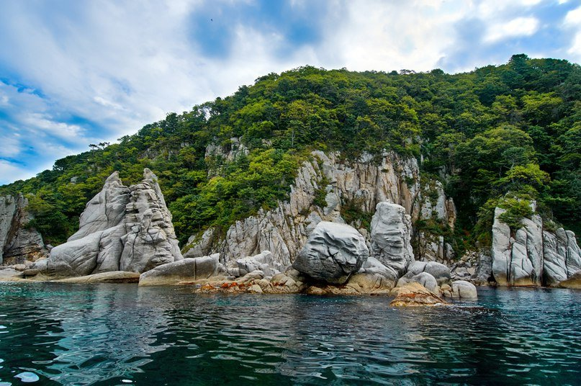
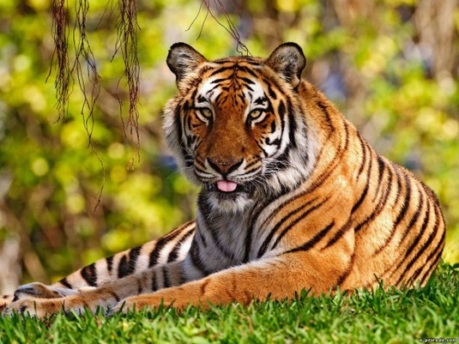
Notes:
Методические указания:

Slide 28
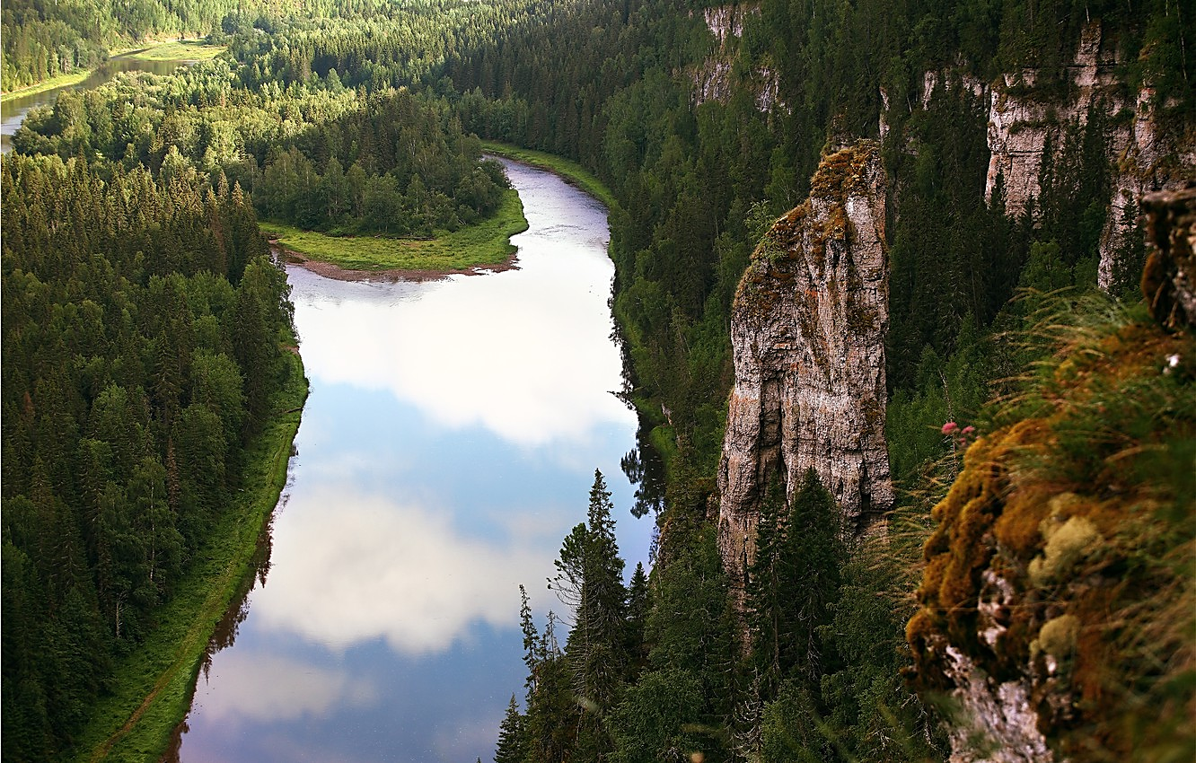
Notes:
Методические указания:

Slide 29
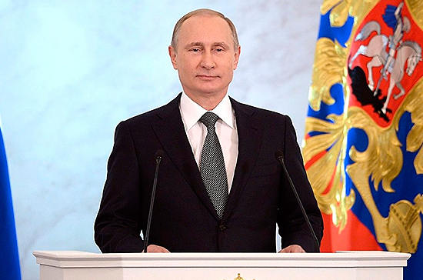
Notes:
Методические указания:

Slide 30
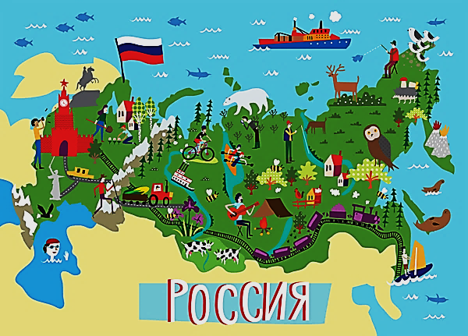
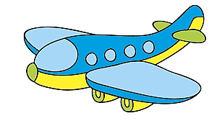
Notes:
Методические указания:

Slide 31
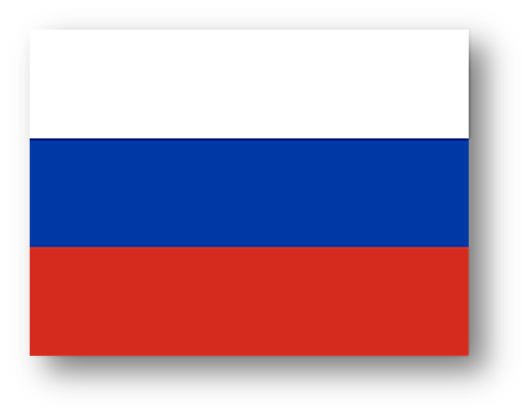


Notes:
Методические указания:

Slide 32
Notes:
Методические указания: щёлкать курсором мыши 3 раза, наводя на цвета полос флага России сверху поочерёдно.

Slide 33

Notes:
Методические указания: запускать картинку щелчком мыши 1 раз.

Slide 34

Notes:
Методические указания:

Slide 35




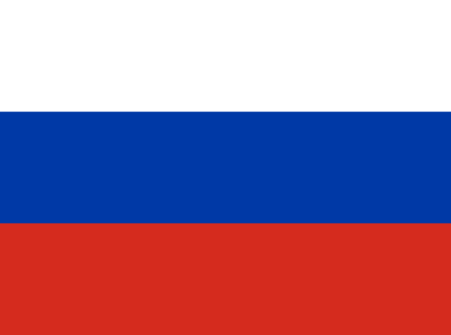
Notes:
Методические указания: щёлкать курсором мыши 5 раз, наводя на картинки флагов поочерёдно, на картинку флага России щёлкать в последнюю очередь.

Slide 36




Notes:
Методические указания: щёлкать курсором мыши 5 раз, наводя на картинки гербов поочерёдно, на картинку герба России щёлкать в последнюю очередь.

Slide 37
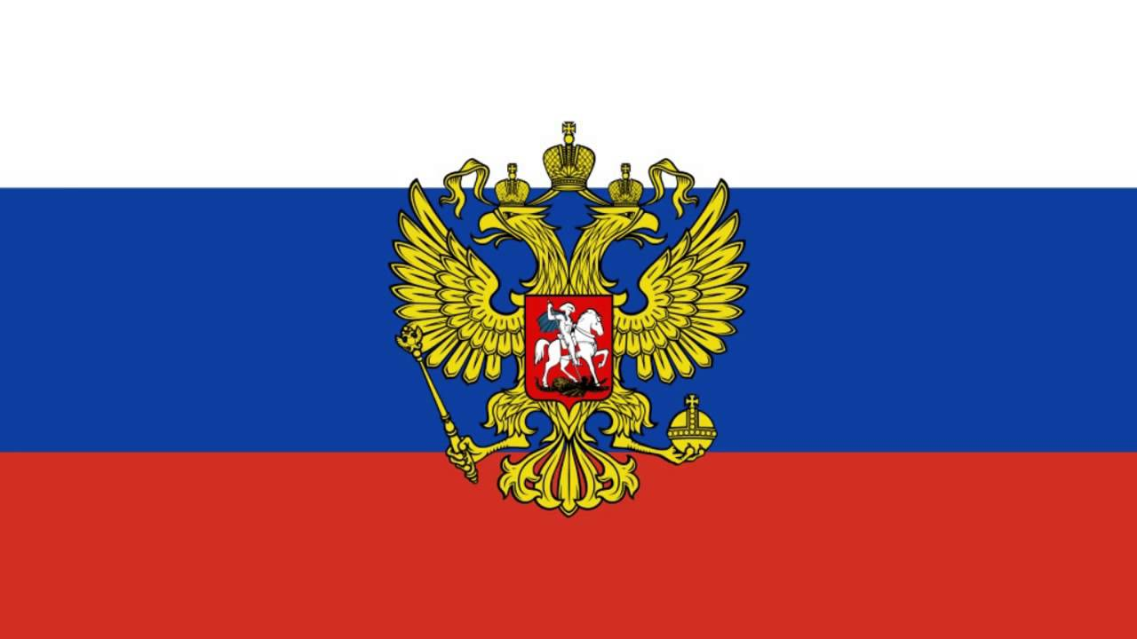
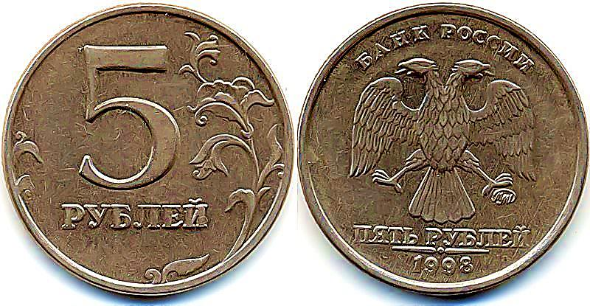
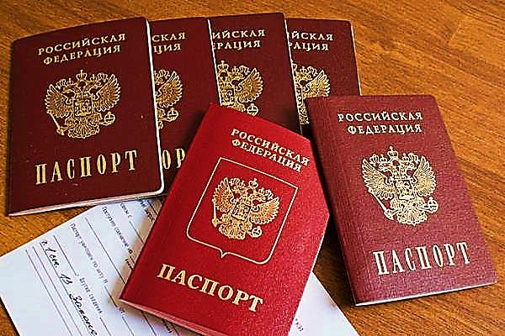

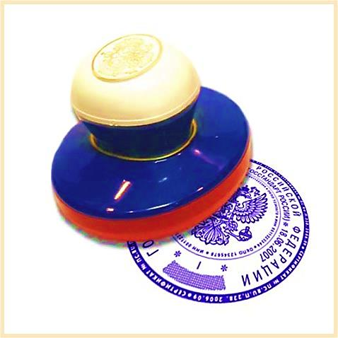
Notes:
Методические указания:

